Slide 1
Город Верхняя Салда. История и достопримечательности
Подготовила учитель
ГБОУ Со «Верхнесалдинская школа»
Углова Н.Ю.

Slide 2
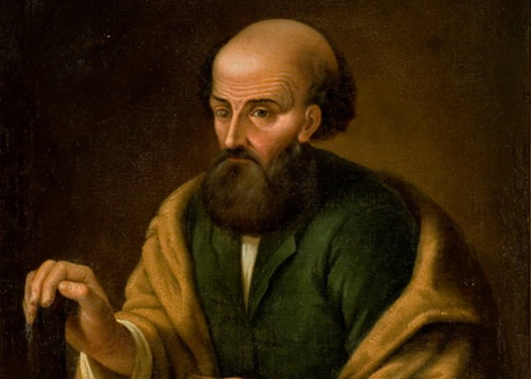
Никита Акинфиевич Демидов

Slide 3
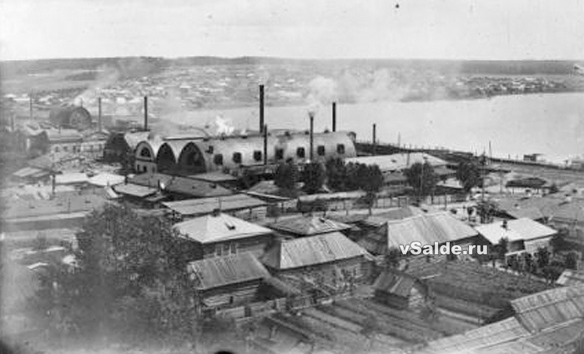
6 декабря 1778 года – первый чугун, день рождения города

Slide 4
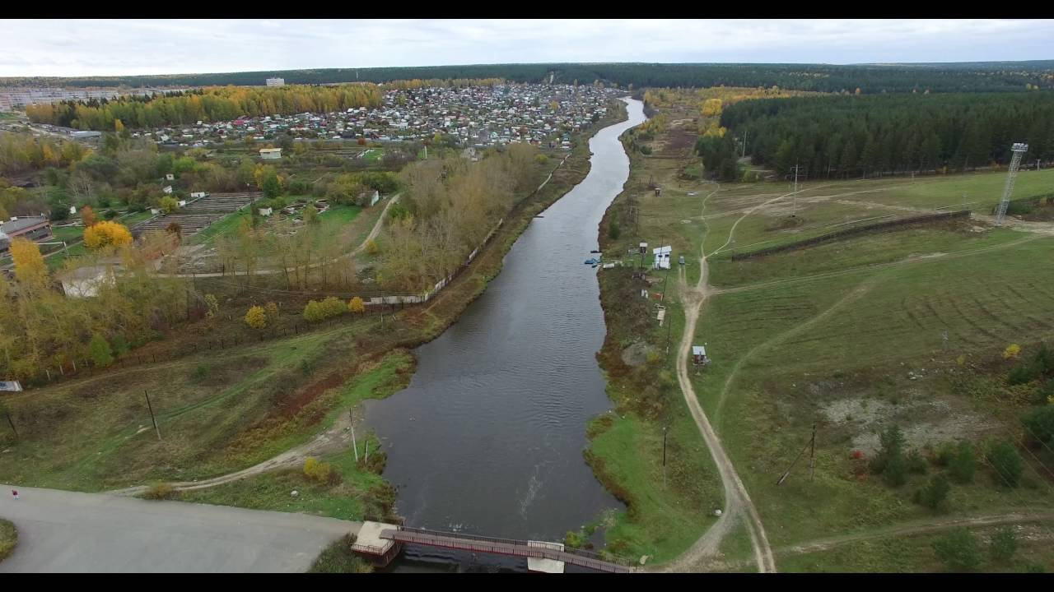
«салт» - «мочало», «лыко»

Slide 5
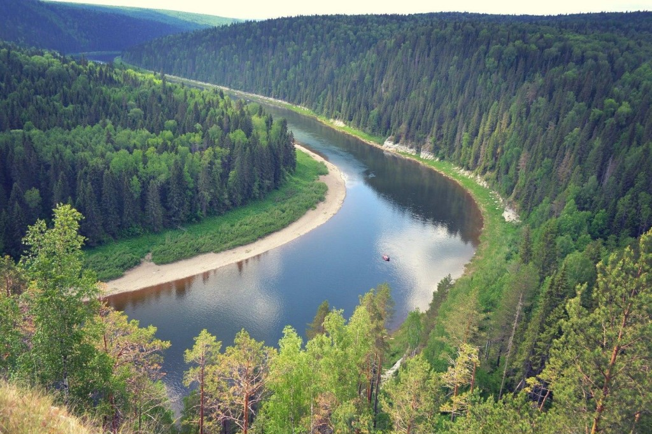
Река Чусовая

Slide 6
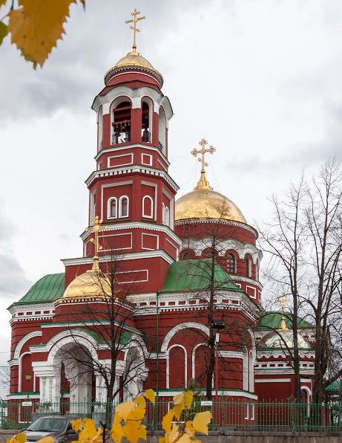
В 1836 году на Верхнесалдинском заводе была построена православная деревянная церковь во имя Иоанна Богослова. В 1896 году ее заменила каменная церковь.

Slide 7
В 1895 году была пущена железная дорога Нижний Тагил – Верхняя Салда.
В 1930 году в Верхней Салде началось строительство завода стальных мостов.
4 декабря 1938 года - рабочий поселок Верхняя Салда был преобразован в город.
В 1942 году он стал городом областного подчинения.

Slide 8
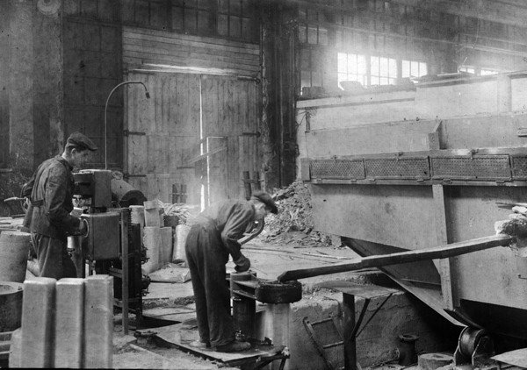
С началом Великой Отечественной войны в Верхнюю Салду были эвакуированы заводы №95 и №519, занимавшиеся производством алюминиевых изделий для боевых самолетов.

Slide 9
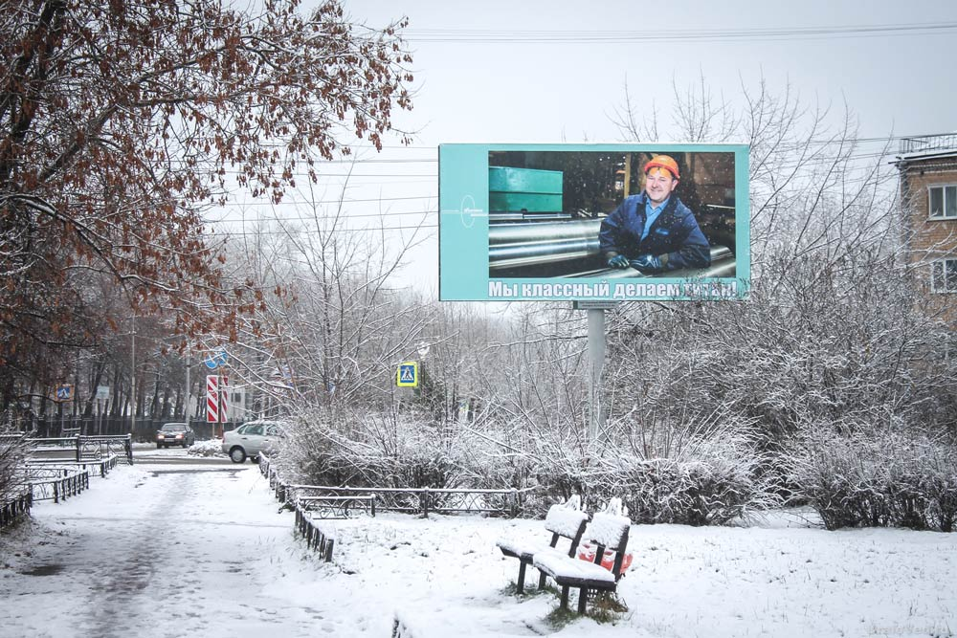

Slide 10
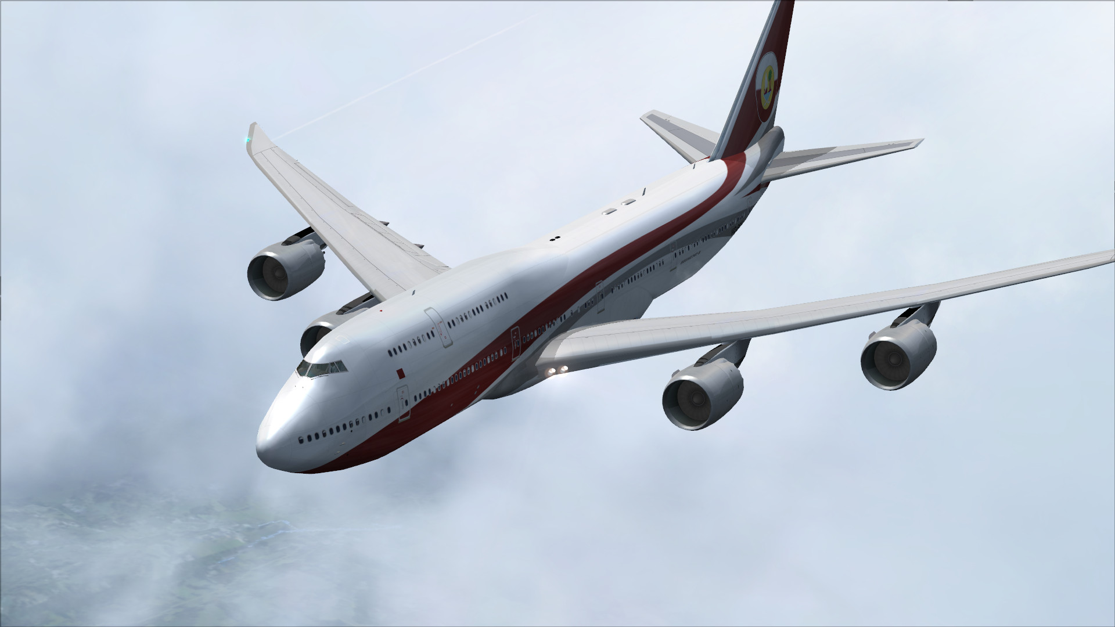
В 1990-е годы предприятие начало сотрудничество с зарубежными компаниями. Позже завод стал поставлять титановые детали для Боинга, компания глубоко интегрировалась в мировую авиакосмическую индустрию.

Slide 11
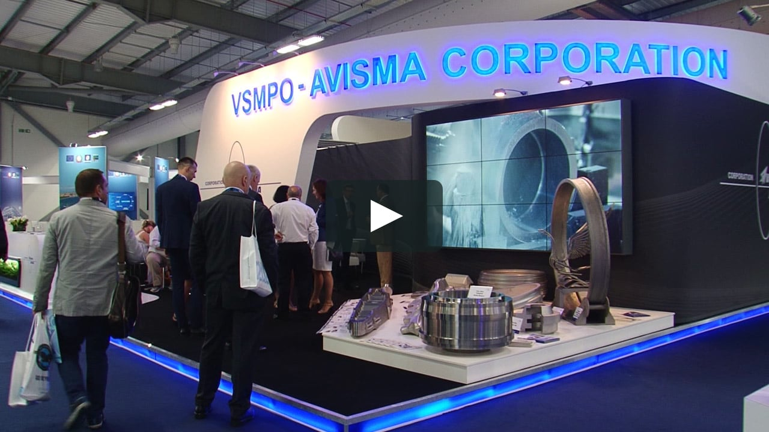
Корпорация ВСМПО-АВИСМА

Slide 12
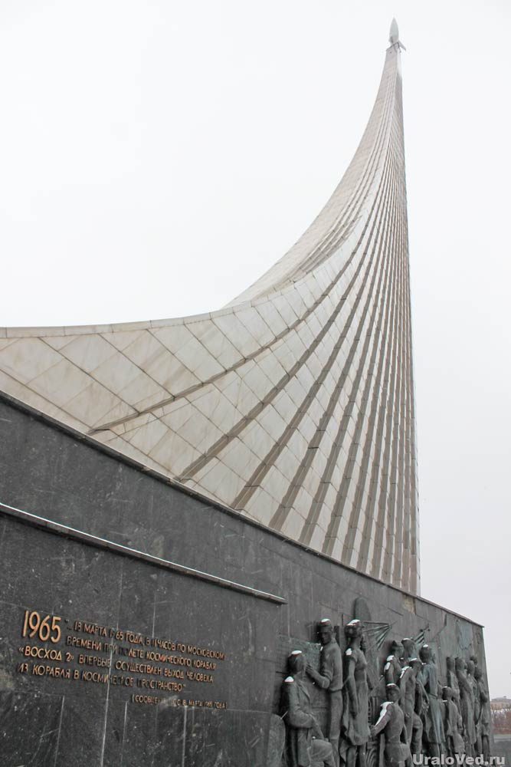
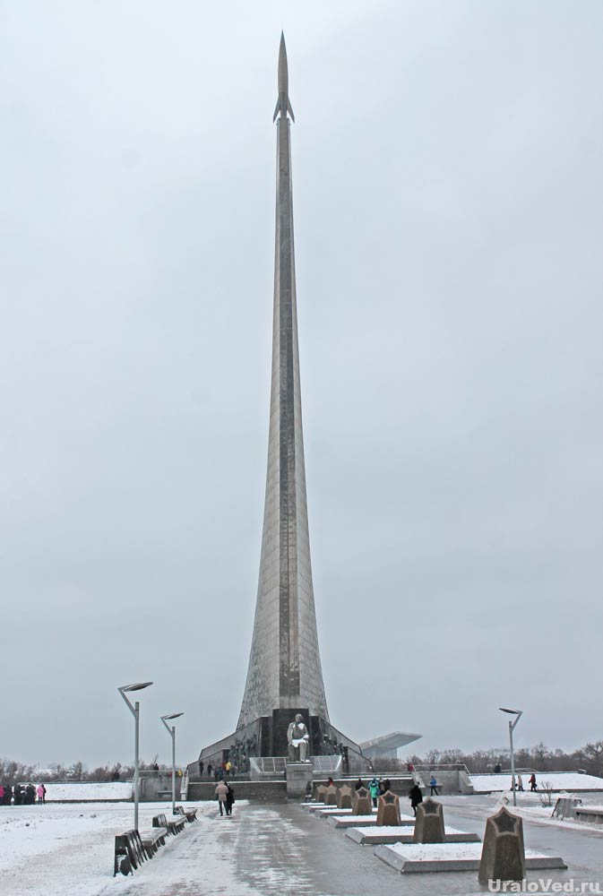
Монумент «Покорителям космоса» на проспекте Мира. Он был открыт 4 ноября 1964 года.

Slide 13
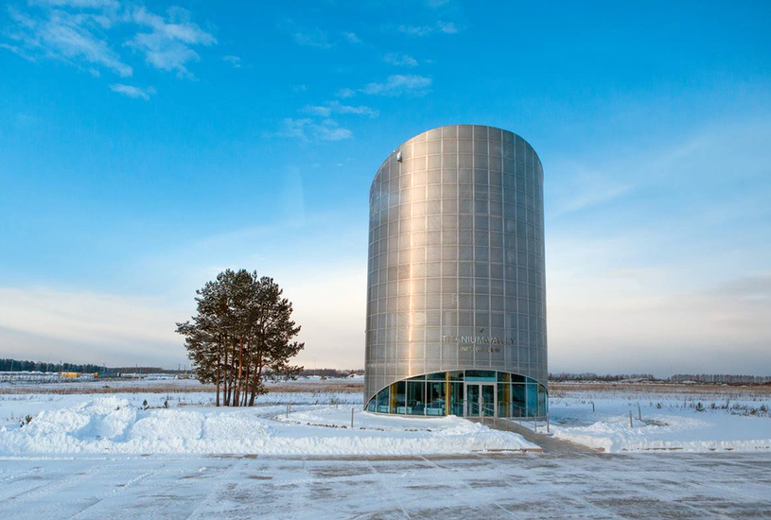
«Титановая долина»

Slide 14
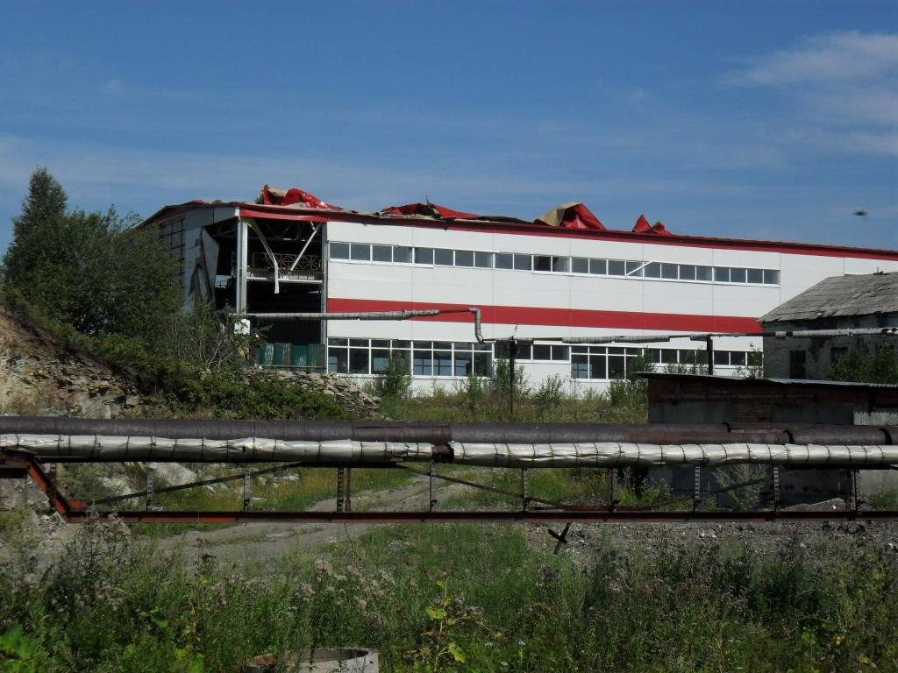

Slide 15
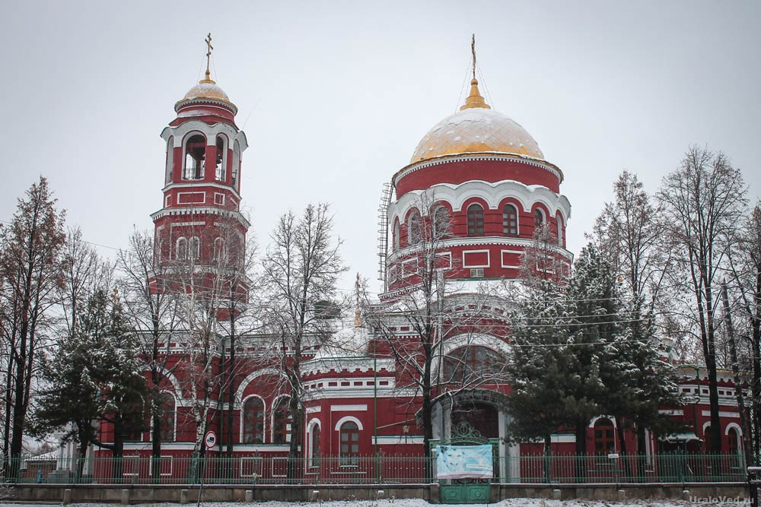

Slide 16
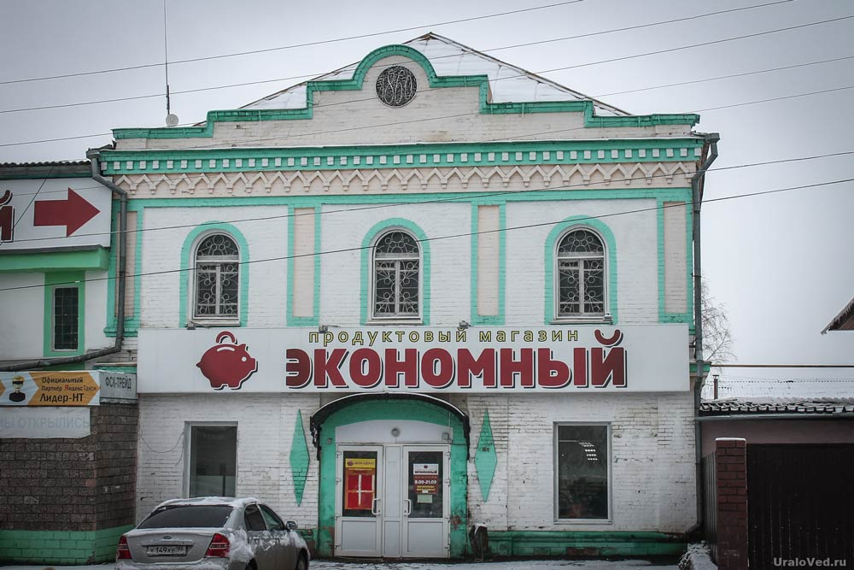
купеческий дом (Калинина,36) 1860 год

Slide 17
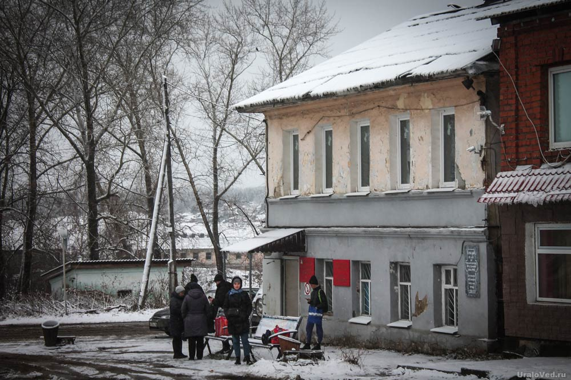
Бывший поповский дом (ул. Ленина, 54).

Slide 18
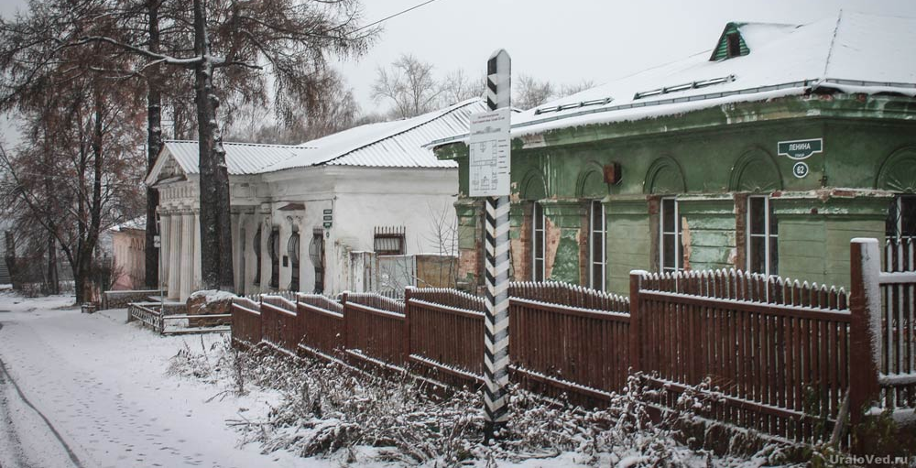
Одноэтажный зеленый дом на ул. Ленина, 62 – бывший заводской госпиталь.

Slide 19
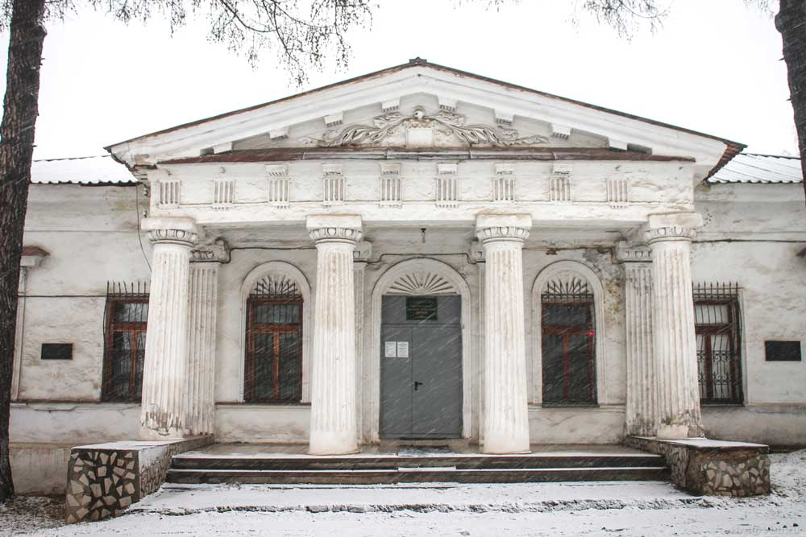
Здание конторы управления Верхнесалдинского завода (ул. Ленина, 64)

Slide 20
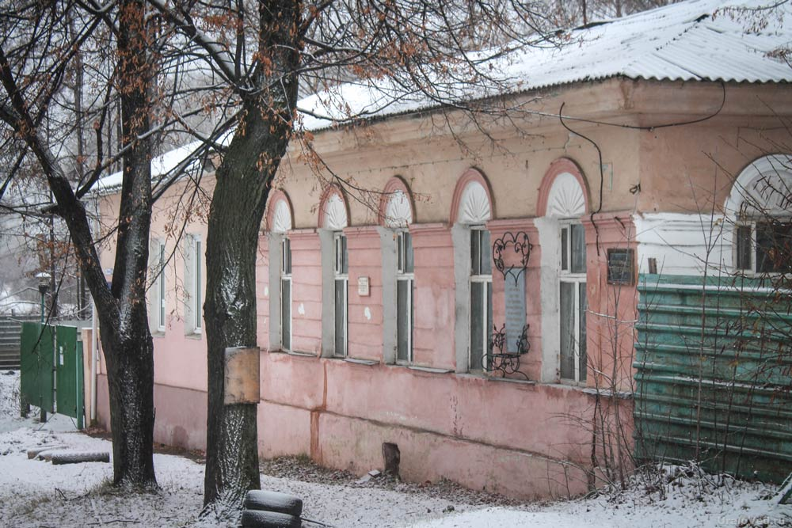
дом управителя Верхнесалдинского завода (ул. Ленина, 66).

Slide 21
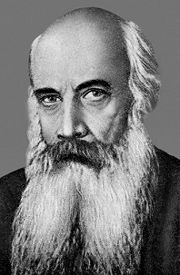
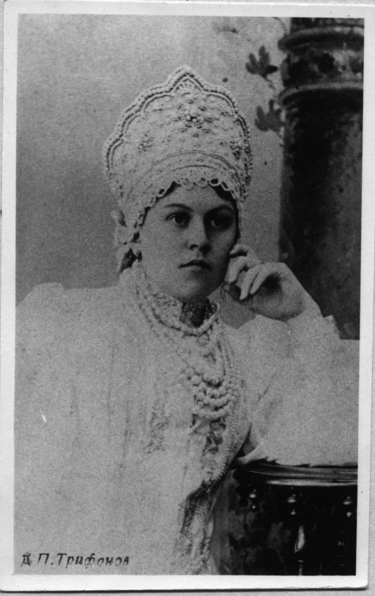
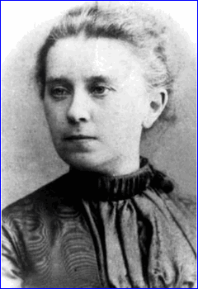
В 1897-1901 годы здесь жила семья выдающегося ученого-металлурга Владимира Ефимовича Грум-Гржимайло после его назначения на должность управляющего Верхнесалдинским заводом, о чем напоминает мемориальная табличка.
Мария Якимовна Алексеева – первая жена писателя Д.Н. Мамина-Сибиряка.

Slide 22
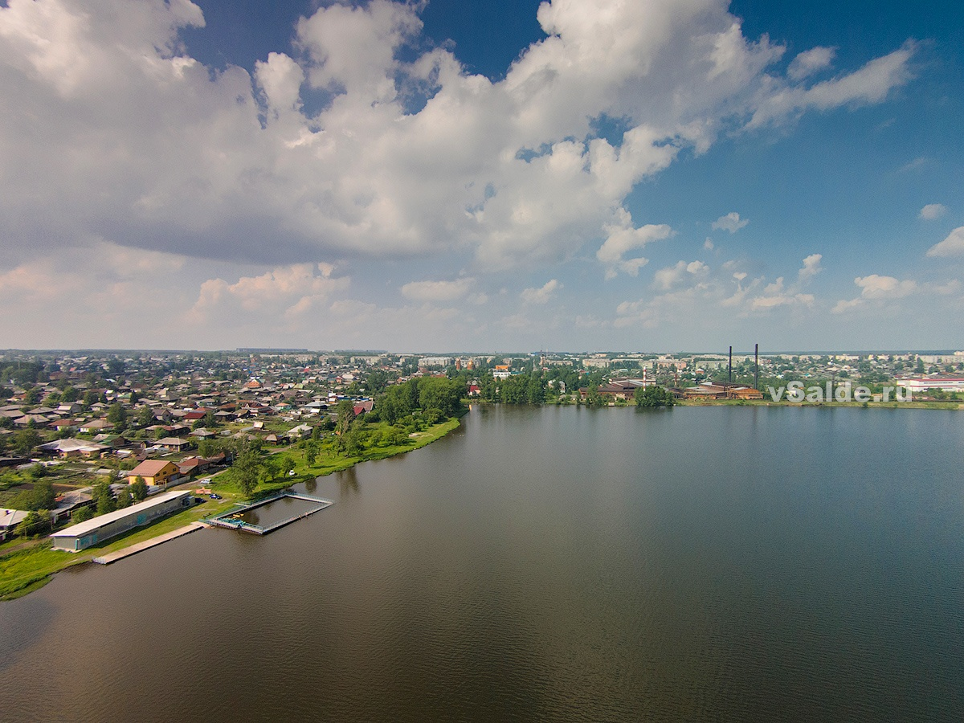
Верхнесалдинский пруд на реке Салда -гидрологический памятник природы Свердловской области.

Slide 23
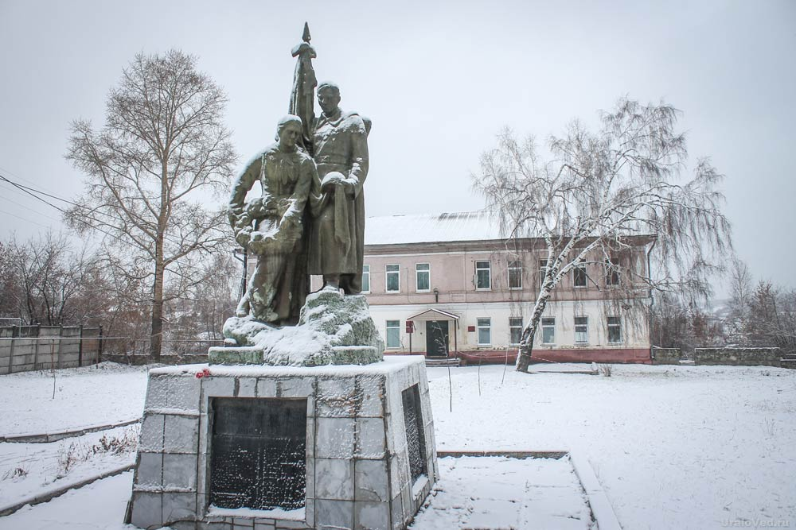
Памятник героям Гражданской войны, 1955 г., Л.М. Писаревский

Slide 24
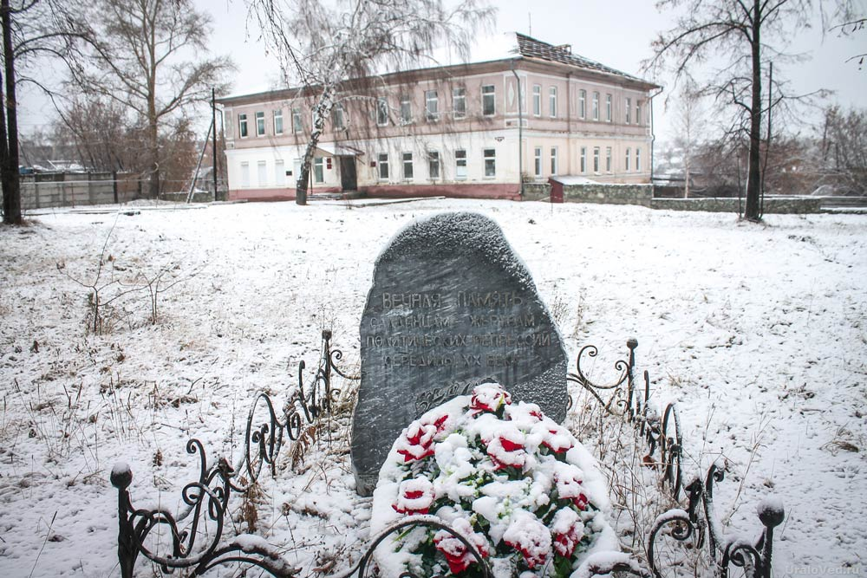
памятный камень жертвам политических репрессий

Slide 25
здание Александровского начального земского училища (ул. Ленина, 31)

Slide 26
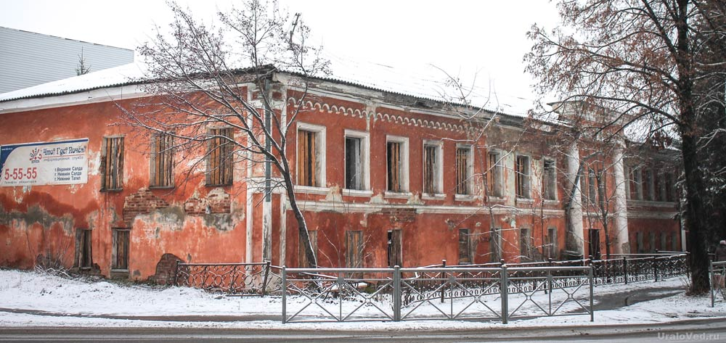
двухэтажное здание бывшего волостного правления (ул. Ленина, 50)

Slide 27
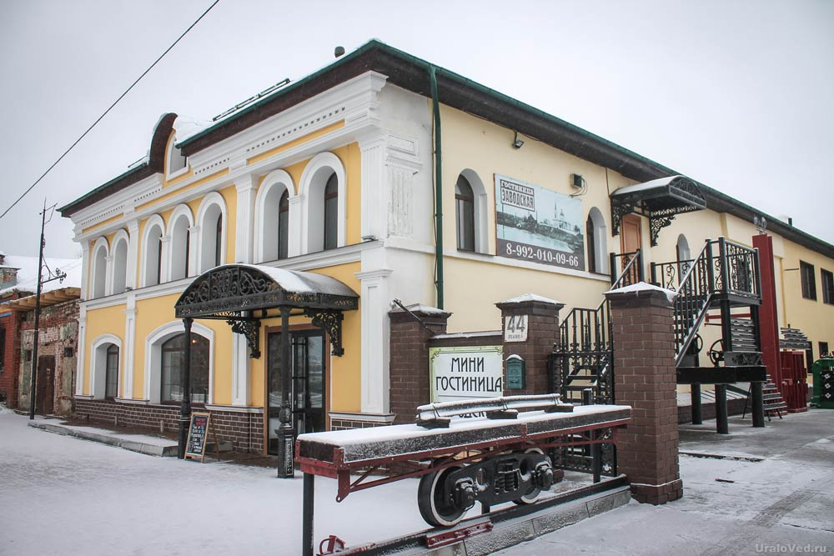
дом купца Вершинина (ул. Ленина, 44)

Slide 28
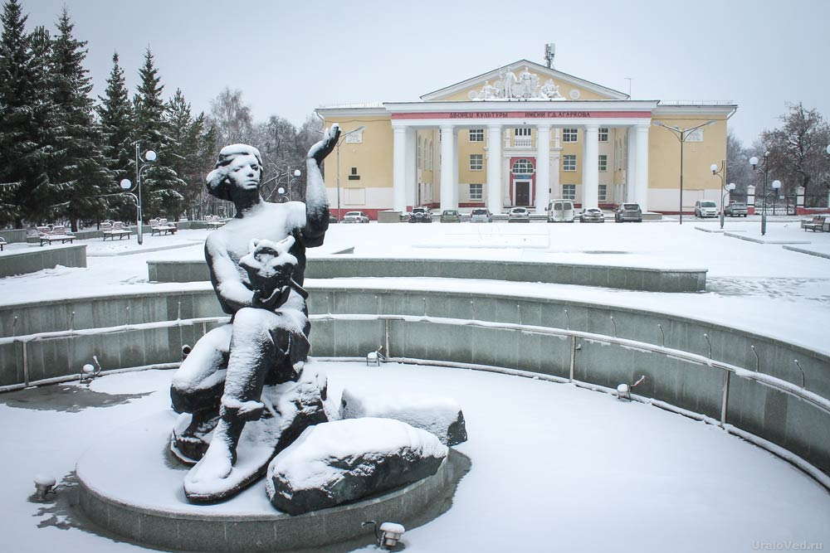
Дворца культуры им. Г.Д. Агаркова (ул. Энгельса, 32)

Slide 29
Придворцовая площадь с фонтаном «Данила мастер». Металлическая скульптура изображает героя сказа П.П. Бажова, держащего в руках «каменный цветок».

Slide 30
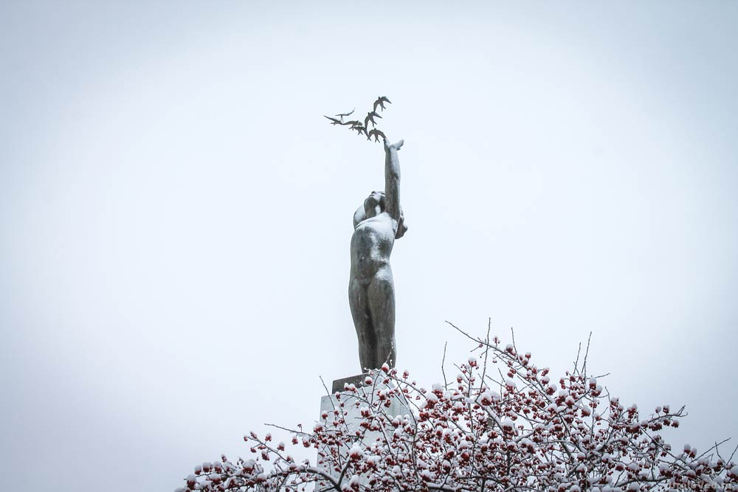
памятник «Девочка с ласточками»

Slide 31
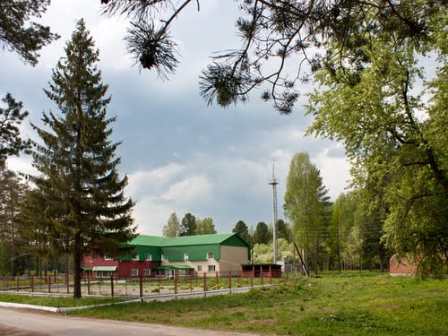
памятник природы «Ломовский сад» - памятник лесокультурной деятельности человека

Slide 32
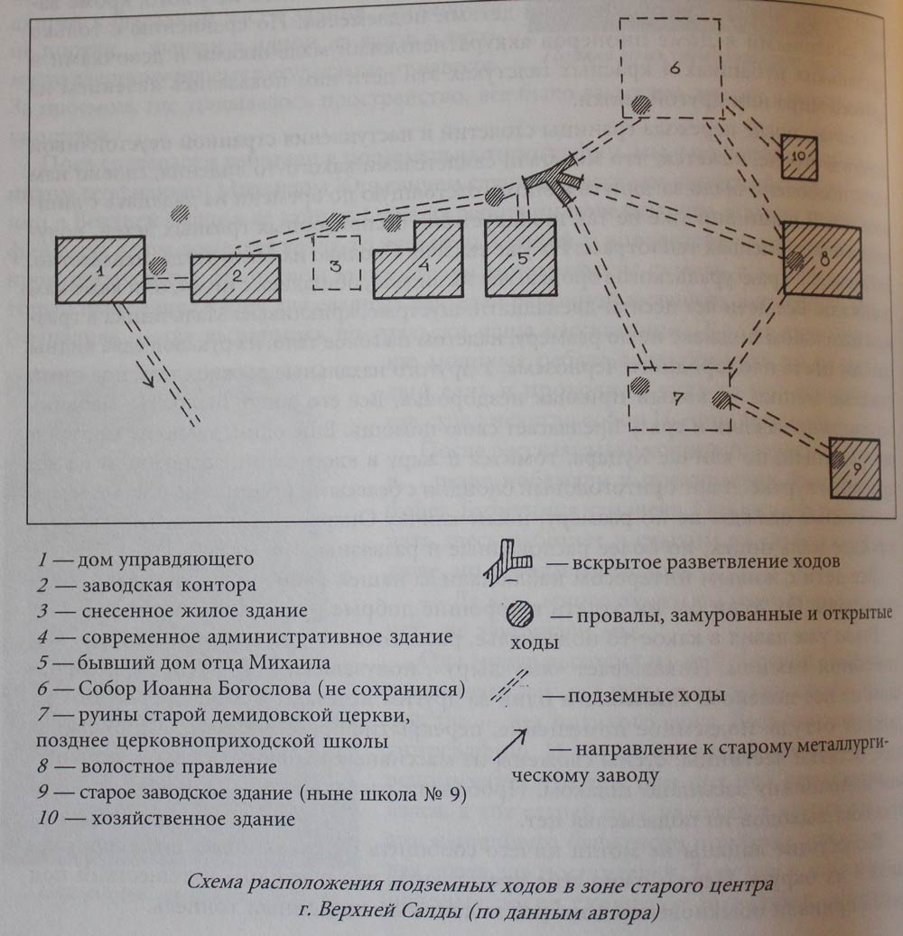
Подземелье

Slide 33
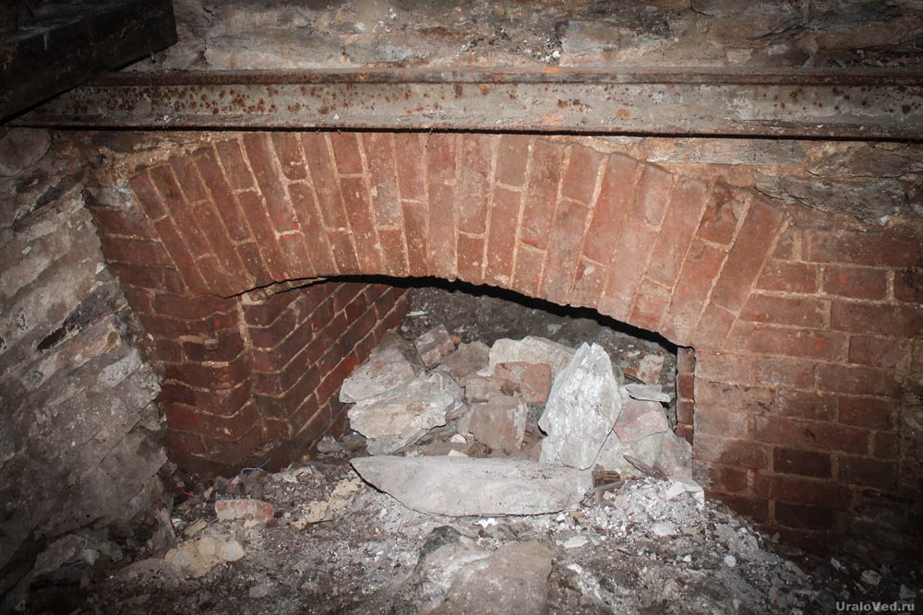

Slide 34
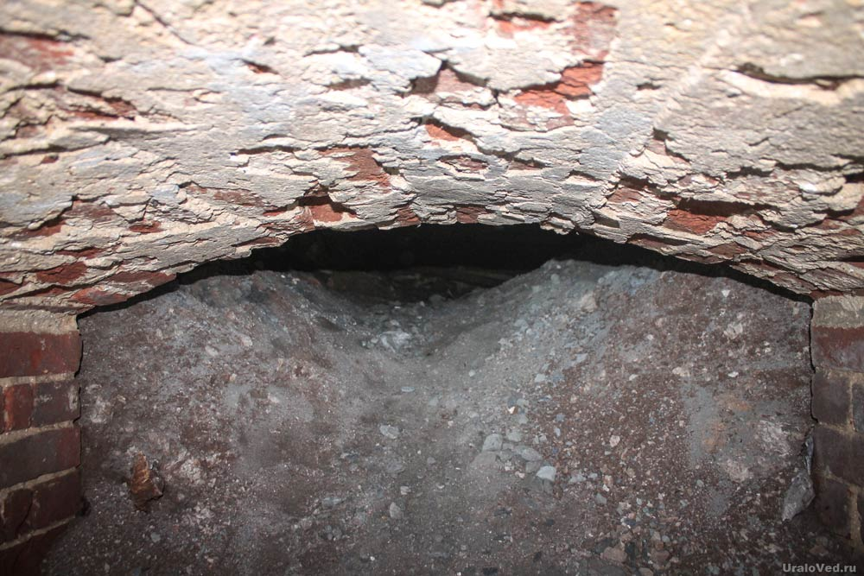

Slide 35
Источники:
https://uraloved.ru/goroda-i-sela/sverdlovskaya-obl/verhnaya-salda

